Slide 1

第14章 Python实现客户价值分析

Slide 2

14.1 概述

Slide 3

问题：在商家积累的大量的客户交易数据中，如何根据客户历史消费记录分析不同客户群体的特征和价值呢？

Slide 4
14.2 项目效果预览

Slide 5
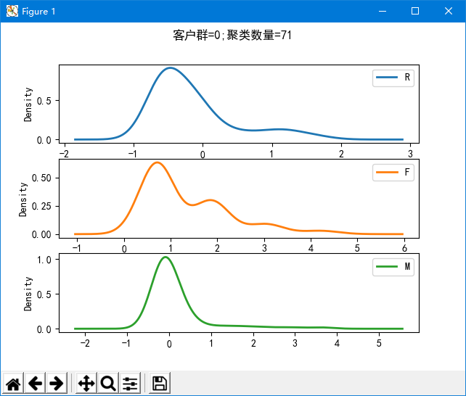
第一类客户

Slide 6
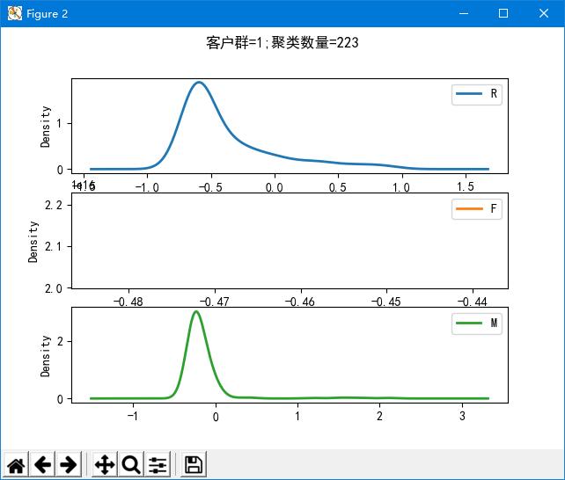
第二类客户

Slide 7
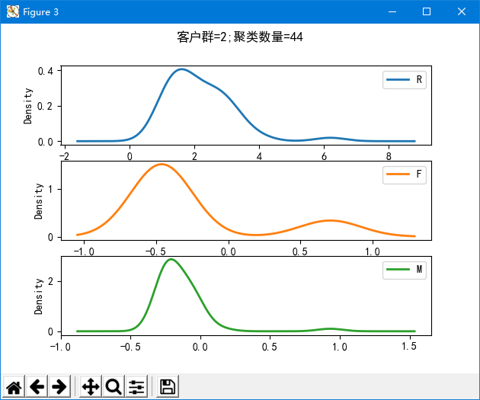
第三类客户

Slide 8
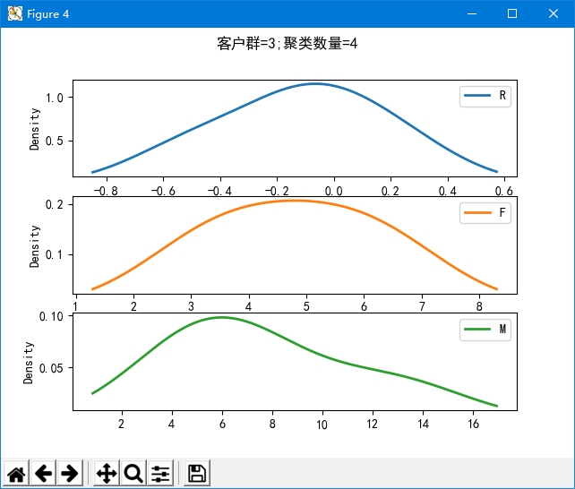
第四类客户

Slide 9
14.3 项目准备

Slide 10
操作系统：Windows 7、Windows 10。
语言：Python 3.7。
开发环境：PyCharm。
第三方模块：Pandas、xlrd、xlwt、Scipy、NumPy、Matplotlib、Scikit-Learn。

Slide 11
14.4 分析方法

Slide 12
RFM模型

Slide 13
14.5 项目实现过程

Slide 14
准备工作
数据抽取
数据探索分析
计算RFM值
数据转换
客户聚类
标记客户类别

Slide 15
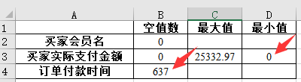
数据缺失异常情况

Slide 16
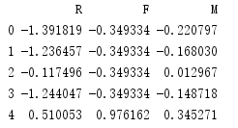
标准化处理

Slide 17
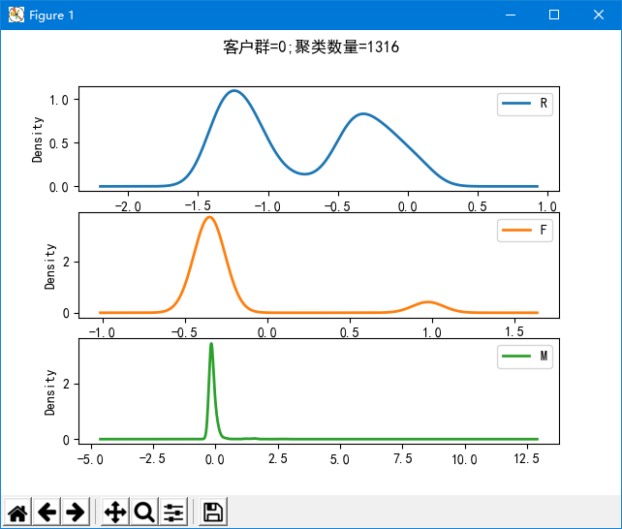
第一类客户

Slide 18
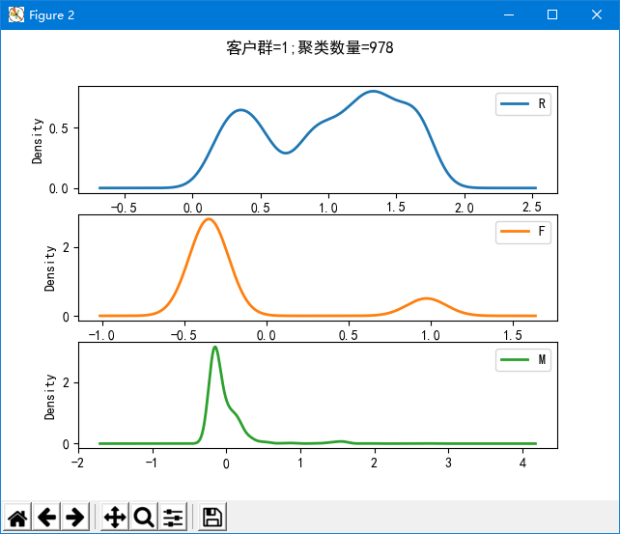
第二类客户

Slide 19
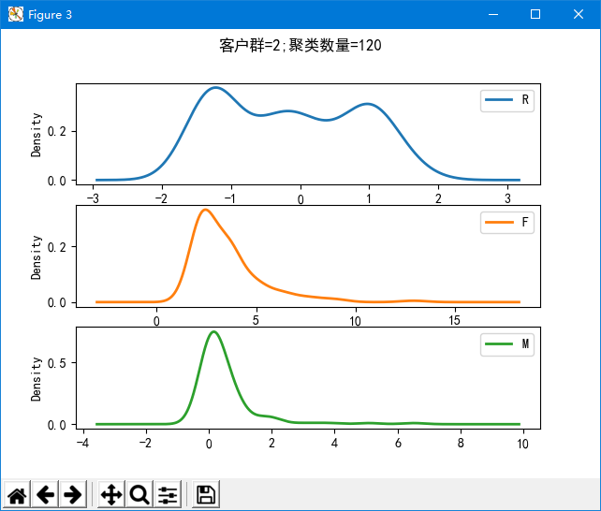
第三类客户

Slide 20
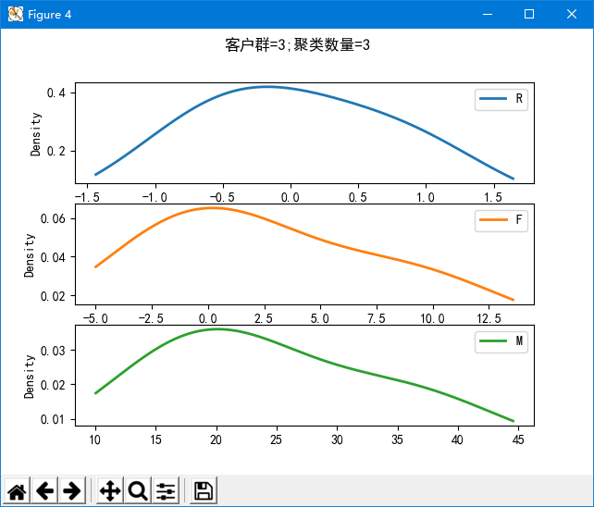
第四类客户

Slide 21
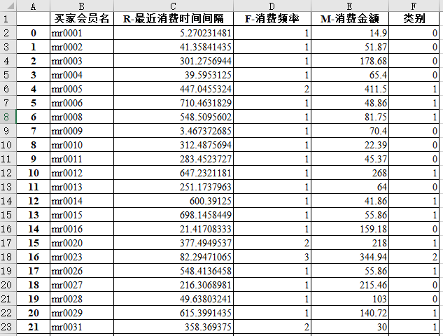
标记客户类别

Slide 22
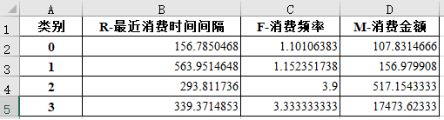
按类别统计客户RFM值

Slide 23
14.6 客户价值结果分析

Slide 24
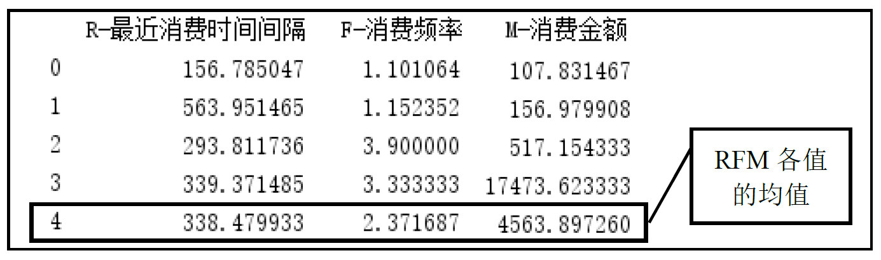
RFM值高低比较

Slide 25
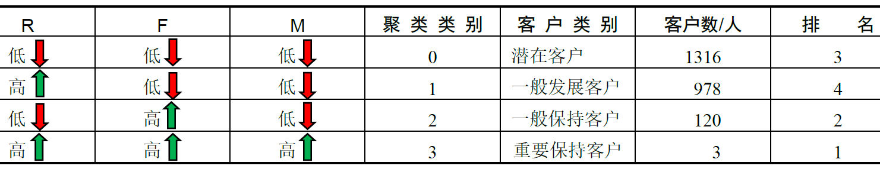
客户群按价值高低进行分类和排名

Slide 26
14.7 小结

Slide 27
小结
本章主要通过RFM模型和k-means聚类算法实现了客户价值分析。RFM模型是专门用于衡量客户价值和客户潜在价值的重要工具和手段，这里一定要掌握，其次通过k-means聚类算法对客户分类。

